Slide 1
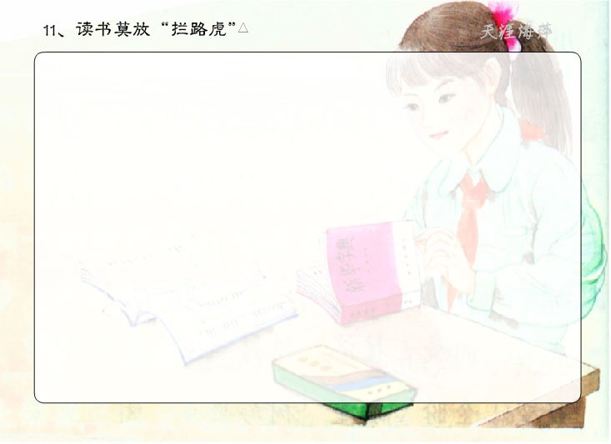
△
11.读书莫放“拦路虎”
△
课题中有个 ，这是阅读课文的标志。
阅读课文就是根据自己学习课文的经验自己读懂课文。

Slide 2
回忆我们以前学习课文，都用什么方法来学习？
（1）读课文，读准字音，读通句子。
（2）再读课文，借助工具书，或联系上下文理 解生字新词。
（3）三读课文，你从课文中明白了什么？有哪些不懂的地方？（可以独立思考，也可以请教老师同学。）
（4）四读课文，看看自己从课文中收获到了什么？可以是内容上的，也可以是写法上的。

Slide 3
学生自学

Slide 4
我会读:
yè
ài
碍
页

Slide 5
积累词汇:
障碍 拦路虎
麻烦 连估带猜
衷心 误解 必须
习惯 书页 请教
模糊 掌握 记忆

Slide 6
我会读含生词的句子：
1.这些生字往往成为阅读的障碍，所以人们形象地称它们为“拦路虎”。
2.如果是自己的书，还可以在书页的空白处记下生字的读音和意思。

Slide 7
我读懂:
自由读课文，想一想，课题中的“拦路虎”指的是什么？为什么要加引号？
同学们在读书时，常会遇到一些生字。这些生字往往成为阅读的障碍，所以人们形象地称它们为“拦路虎”。

Slide 8
我读懂:
面对“拦路虎”绕着走的原因和危害是什么？
有的同学由于怕麻烦，或急于想知道下面的内容，往往懒得去查字典，只是连估带猜地读过去了事。
这样做，不仅字音容易读错，而且字词的意思很难正确理解。
再说，你这次见到“拦路虎”绕着走，说不定什么时候读书，它又会跑过来“拦”你的“路”。

Slide 9
我读懂:
怎样才能做到“莫放‘拦路虎’”？
读书遇到“拦路虎”不能绕着走，应该迎难而上，勇于战胜它。

Slide 10
要知道，字典就是无声的老师，遇到“拦路虎”，便要去请教它。如果是自己的书，还可以在书页的空白处记下生字的读音和意思。要是你一时读得高兴，想一口气读下去，也可以先把生字圈下来，待读完一个段落，再回过头来一个一个地从字典中去查找。
阅读时遇到不认识的字，文中建议怎么做？

Slide 11
莫放“拦路虎”的方法：
字要记得牢固，必须勤查字典。
提示：读书时，身边放一本字典，随时查字；或先把生字圈下来，过后再查字典；有些生字还要反复查，最终将生字变成熟字。

Slide 12
拓展
请你谈一谈，你平时读书时是怎样做的？结果怎样呢？
学了这篇课文，你又有什么新的看法（或获）？

Slide 13
同学们要牢记：
读书莫放“拦路虎”，
勤查字典生字无，
扫除障碍读流畅，
诵文识字好处多！

